Slide 1
GPU 기반 파티클 시스템
구현 및 최적화
4주차 진행 · 모듈화

Slide 2
목차 넣어야 함

Slide 3
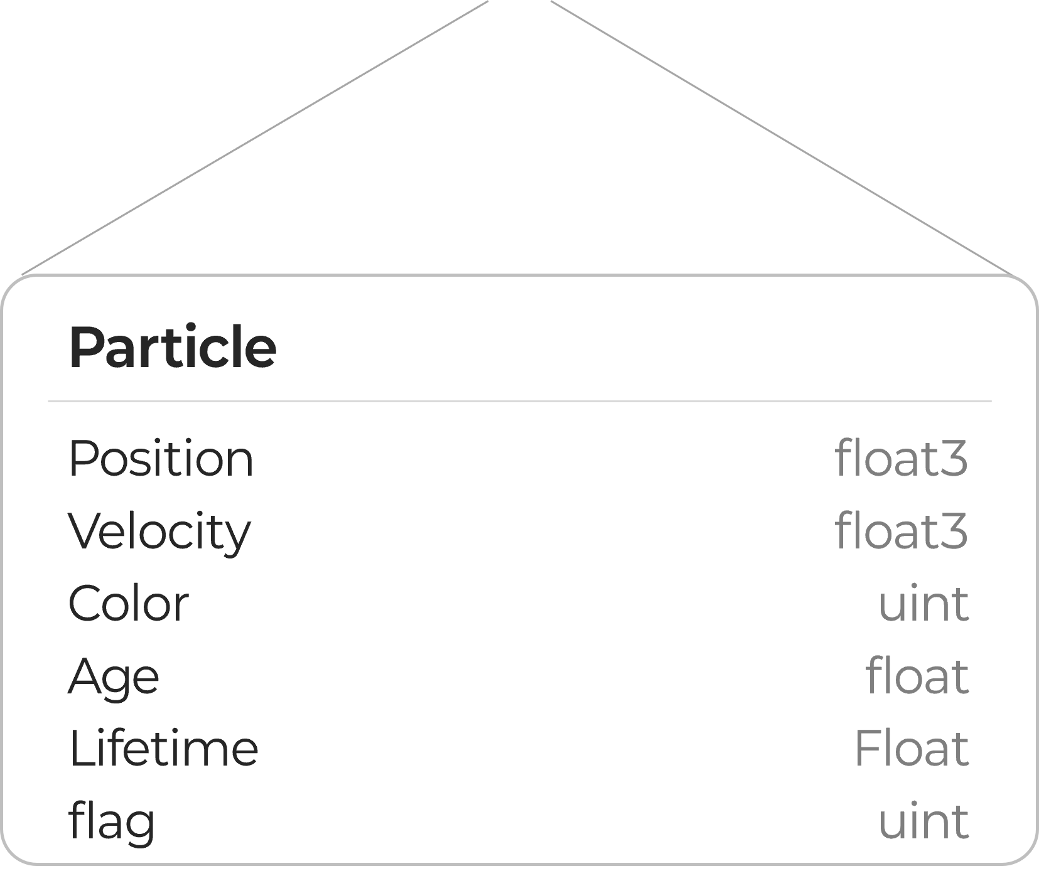
기존 파티클 업데이트 방식
Alive
Dead
ParticleEmitCS
파티클 초기화
Dispatch
Bind
파티클 초기화를 위한 cbuffer
SetLife
Size
Color
Position

Slide 4
Particle
Position
Velocity
Color
Age
Lifetime
Flag
float3
float3
uint
float
float
uint
ParticleEmitVelocityCS
파티클 초기화
Dispatch
Bind
Bind
cbuffer0
cbuffer1
초기 속도 설정을 위한 cbuffer
SetLife
Size
Color
Position
Velocity

Slide 5
Particle
Position
Velocity
Color
Age
Lifetime
Flag
Rotation
float3
float3
uint
float
float
uint
ParticleEmitRotationCS
파티클 초기화
Dispatch
Bind
Bind
cbuffer0
cbuffer1
초기 각도 설정을 위한 cbuffer
렌더링 시 회전에 따른 빌보드 설정
SetLife
Size
Color
Position
Rotation

Slide 6
Particle
Position
Velocity
Color
Age
Lifetime
Flag
Rotation
…
float3
float3
uint
float
float
uint
ParticleEmitVelRotationCS
파티클 초기화
Dispatch
Bind
Bind
Bind
cbuffer0
cbuffer1
cbuffer2
SetLife
Size
Color
Position
Rotation
Velocity
각 단계(Update/Emit)에서 어떤 데이터를 읽고 써야하는지 어떻게 설정할 것인가?
이미터마다 필요한 데이터가 다를 때, 파티클 구조는 어떻게 정해야 하는가?
기능 조합마다 셰이더를 새로 짜지 않으면서, 단계마다 한번의 Dispatch로 실행하려면 어떻게 해야 하는가?

Slide 7
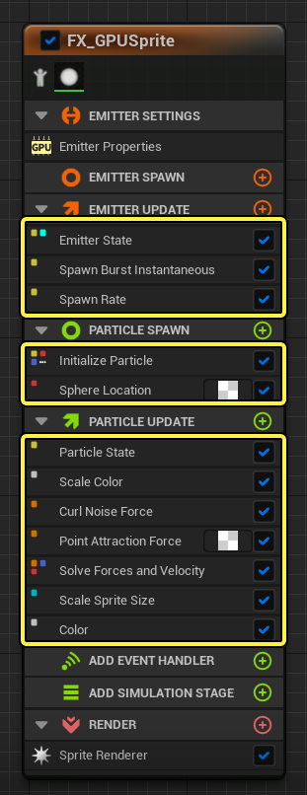
모듈
파티클 어트리뷰트 캡쳐 예정

Slide 8
데이터 설정 모듈 설정에 따라 필요한 데이터만 골라 구조체를 만든다
이미터에 사용할 모듈을 설정한다
1
Spawn, Initialize, Update 등 각 이미터가 쓸 모듈을 고른다.
모듈의 reads / writes로 필요한 데이터를 고른다
2
각 모듈이 읽고 쓰는 데이터만 모은다.
모든 모듈의 데이터를 모아 ‘구조체’를 만든다
3
고른 속성을 하나의 파티클 구조체로 빈틈없이 배치한다.

Slide 9
1
이미터에 사용할 모듈 설정
2
모듈의 reads / writes
std::vector<ModuleDesc> modules =
{
SpawnRate(1000.f),
InitializeParticle(0.05f, 1.f, float4{ 1.f, 0.6f, 0.2f, 1.f }), // size, lifeTime, color
ShapeLocation(1.f),
ParticleState(true)
};
ModuleDesc InitializeParticle(float size, float lifeTime, float4 color)
{
ModuleDesc m;
m.name = "Initialize Particle";
m.stage = Stage::ParticleSpawn;
m.reads =
{
{Engine::OwnerPosition, &Types::Float3}
};
m.writes =
{
{Particles::Position, &Types::Float3},
{Particles::Color, &Types::Float4},
{Particles::Size, &Types::Float},
{Particles::Lifetime, &Types::Float},
{Particles::Age, &Types::Float}
};
m.execute = [size, lifeTime, color](ModuleContext& ctx)
{
// …
};
return m;
}
3
모든 데이터를 압축한 구조체 (Byte 단위)
속성 | 타입 | offset
Particles.Position | float3 | 0
Particles.Color | float4 | 12
Particles.Size | float | 28
Particles.Age | float | 32
Particles.Lifetime | float | 36

Slide 10
파티클 구조체는 어떻게 정의할까?
struct Particle
{
float3 Position;
float4 Color;
float Size;
float Age;
float LifeTime;
};
문제
이 구조체는 어디서 정의하나?
· 이미터마다 모듈 조합이 달라 레이아웃도 매번 달라진다.
· CPP와 셰이더에 struct를 미리 써 둘 수 없다.
1
Byte Address Buffer
2
SoA 형태
struct 없이 offset으로 읽고 쓴다
예: Position(P), Size(S)만 쓰는 모듈
Position = LoadF3(buffer, OFS_Particles_Position, i);
Size = LoadF1(buffer, OFS_Particles_Size, i);
AoS
P
C
S
A
L
P
C
S
A
L
P
C
S
A
L
SoA
P
P
P
C
C
C
S
S
S
A
A
A
L
L
L
구조체 정의 없이 레이아웃 표만으로 접근
모듈은 자기가 쓰는 속성만 알면 된다

Slide 11
구조체 정의 파티클 버퍼를 Byte 단위로, SoA 형태로 다룬다
1
Byte Address Buffer로 정의
2
AoS가 아닌 SoA 형태
구조체는 셰이더에 따로 정의하지 않는다
예: Position, Size만 쓰는 모듈
속성 | 타입 | offset
Particles.Position | float3 | 0
Particles.Color | float4 | 12
Particles.Size | float | 28
Particles.Age | float | 32
Particles.Lifetime | float | 36
AoS
P
C
S
A
L
P
C
S
A
L
P
C
S
A
L
필요한 데이터가 흩어져 있다
P
C
S
A
L
SoA
0
12
28
32
36
40
P
P
P
C
C
C
S
S
S
A
A
A
L
L
L
byte offset
Position = buffer.Load3(0)
Size = buffer.Load(28)
필요한 데이터가 한곳에 모여 있다
P Position · C Color · S Size · A Age · L Lifetime
offset 표만으로 데이터를 읽고 쓴다
Module이 필요한 데이터만 쉽게 읽고 쓴다

